Slide 1
Αντι-ϊικά φάρμακα
Αντωνία Κώτσιου
Επίκουρη Καθηγήτρια
Ιατρική Σχολή ΕΚΠΑ
2023

Slide 2
Ιδιότητες Ιών
μη αυτοτελείς δομές - υποχρεωτικά ενδοκυτταρικά παράσιτα
1/100 του μεγέθους των βακτηρίων, 20 - 300 nm, μόνο με ηλεκτρονικό μικροσκόπιο τον 20ό αιώνα
γονιδίωμα ιών :
DNA poxviruses, herpes, adenoviruses,papilloma viruses
RNA influenza, measles, mumps, colds, meningitis, polio, retroviruses (HIV -AIDS, T-cell leukaemia), arena viruses
ασθένειες από ιούς : αυτοϊώμενες έως σοβαρές – θανατηφόρες
αντιμετώπιση : εμβόλια - αντι- ιϊκά φάρμακα

Slide 3
Καρκινογόνοι Ιοί
1. ιοί ηπατίτιδας Β και C : καρκίνος ήπατος
2. Epstein- Barr virus (EBV, Ηuman Ηerpes virus 4, ιός λοιμώδους μονοπυρήνωσης) : λέμφωμα Burkitt , λέμφωμα Hodgkin's, καρκίνος ρινοφάρυγγος και στομάχου
3. ρετροϊοί : (re-verse transcriptase) ανάστροφη μεταγραφάση , HIV ένζυμο RNA DNA
Human T-lymphotropic virus-1 (HTLV-1) : λευχαιμία τύπου Τ, λέμφωμα ATL
Human immunodeficiency virus (HIV) : σάρκωμα Kaposi, διηθητικός καρκίνος τραχήλου μήτρας, λεμφώματα
Human papilloma virus (HPV) : καρκίνος τραχήλου μήτρας

Slide 4
Αντιμετώπιση ασθενειών από ιούς
Εμβόλια : μείωση και εξάλειψη ασθενειών και θανάτων από ιογενείς λοιμώξεις ( ιλαρά, πολιομυελίτιδα , παρωτίτιδα, ερυθρά)
Δεν υπάρχουν εμβόλια για όλους τους ιούς
Αντιι-ϊκά φάρμακα : διακοπή αναπαραγωγής του ιού, αποτροπή βλάβης στον ασθενή- διαδικασία σύνθεσης δυσχερής και επίπονη

Slide 5
Στόχοι αντι-ιϊκών φαρμάκων
δύσκολη η εξόντωση ιών και ανάπτυξη φαρμάκων υψηλής εκλεκτικότητας εναντίον τους τα οποία :
δρούν μόνον στην φάση πολλαπλασιασμού ιών
είναι κυρίως νουκλεοτιδικά ανάλογα (όχι όλα)
δρούν ως τριφωσφορικά (μετατροπή μέσω ενζύμων ιών, thymidine kinase )
Οι ιοί ως μη αυτοτελείς αλλά αποκλειστικά παρασιτούντες οργανισμοί είναι εξαιρετικά δύσκολο να εξοντωθούν χωρίς παράλληλη βλάβη του ξενιστού(παρενέργειες των αντιϊκών φαρμάκων)
παρεμβαίνουν σε ιϊκά ένζυμα αναπαραγωγικών σταδίων : αναστολή πολυμεράσης, πρωτεάσης, ανάστροφης μεταγραφάσης νουκλεο(σ)τιδίων, ιντεγκράσης
αναστολή προσκόλλησης και εισόδου στο κύτταρο

Slide 6
Ιοί με διαθέσιμα αντι-ιϊκά φάρμακα
Ερπητοϊοί : Herpes simplex virus (HSV-1) (HSV-2), Cytomegalovirus (CMV), Varicella zoster virus (VZV)
Hepatitis B virus (HBV),Hepatitis C virus (HCV)
HIV (Ιός Ανθρώπινης Ανοσοανεπάρκειας) - νόσος AIDS (Σύνδρομο Επίκτητης Ανοσοανεπάρκειας)
Ιοί αναπνευστικού : Influenza virus Α & Β , Respiratory Syncytial Virus (RSV),SARS-COV-2

Slide 7
Αντιϊικά φάρμακα για ερπητοϊούς HSV , VZV, CMV
Acyclovir / Valacyclovir
Famciclovir / Penciclovir
Ganciclovir
Foscarnet
Fomivirsen
Vidarabine

Slide 8
Acyclovir - tab 200, 400 ,800 mg – cream 5% - oral susp 100 ml / 400 mg /5 ml Valacyclovir - tab 500mg
acyclovir ανάλογο deoxyguanosine triphosphate (dGTP)) : ανταγωνίζεται πολυμεράση ιού
- καλά ανεκτή, iv εξαιρετική και σε CSF-
oral βιοδιαθεσιμότητα 15-30% , βελτιώνεται με
valacyclovir (valyl ester της acyclovir - prodrug to parent drug) θεραπεία απλού έρπητα ή έρπη ζωστήρα, πρόληψη κυτταρομεγαλοϊού μετά από μεταμόσχευση νεφρού
βιοδιαθεσιμότητα oral : 3 – 5 πλάσια της αcyclovir (55%)
Valacyclovir oral 250 mg 1x4 , παρουσιάζει την ίδια acyclovir AUC (area under the curve, or exposure over 24 hours) με oral acyclovir 800 mg 1x5
1000 mg tid = AUC acyclovir iv 5 mg/kg every 8 hours χ
ανάδυση acyclovir- resistant herpesviruses (thymidine kinase- deficient) δεν επηρεάζει πρακτικά την κλινική απόκριση

Slide 9
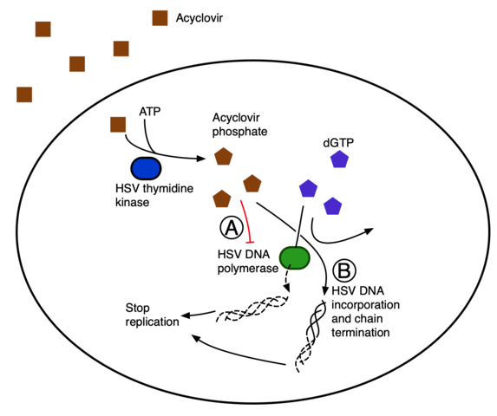
Μηχανισμός δράσης Αcyclovir

Slide 10
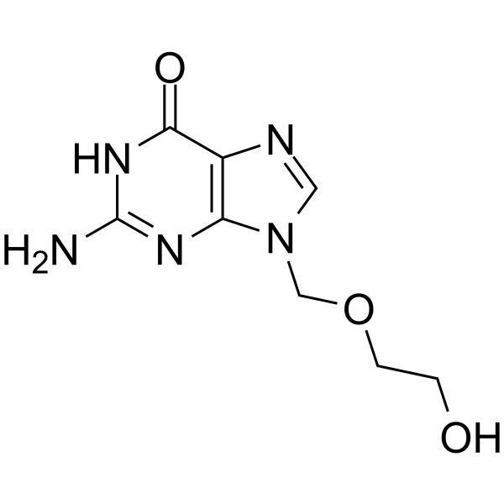
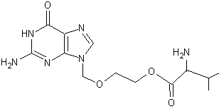
Acyclovir
Valacyclovir

Slide 11
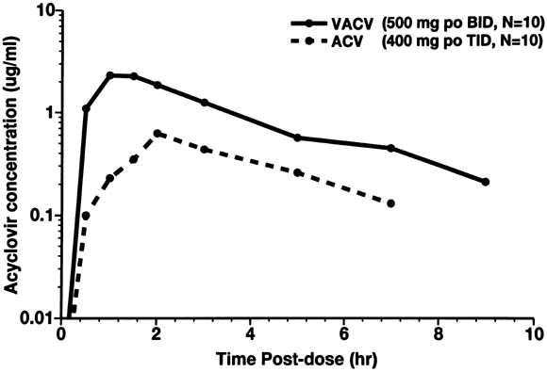
D F Kimberlin, S Weller, R J whitley, W W Andrews, J C Hauth, F Lackemann, G Miller. Pharmacokinetics of oral valacyclovir and acyclovir in late pregnancy. Am J Obstet and Gynecol 1998 (179) ; 4 (846 -51)
AUC : Area Under the Curve
Βιοδιαθεσιμότητα
Acyclovir - Valacyclovir

Slide 12
Famciclovir - Famciclovir 250 mg tablets – Penciclovir- tablets 125mg - genital HSV bid,500 mg bid shingles (VZV)
famciclovir ανάλογο γουανοσίνης
prodrug προς δραστική penciclovir
θεραπεία επιχείλιου έρπητα (herpes labialis) penciclovir Denavir 1% cream
αντι-ιϊκό φάσμα γανκυκλοβίρης
oral θεραπεία οξέος έρπητα ζωστήρα
ανεπιθύμητες ενέργειες : κεφαλαλγίες και ναυτία

Slide 13
Ganciclovir - 500 mg powder concentrate for solution for infusion +10 mL of water for injection each mL provides 50 mg of ganciclovir
θεραπεία CMV αμφιβληστροειδίτιδας σε ανοσοκατεσταλμένους
προφύλαξη από CMV σε μεταμοσχευμένους ασθενείς
xορηγείται ενδοφλέβια , κατανέμεται σε όλο το σώμα, και σε εγκεφαλονωτιαίο υγρό
ανεπιθύμητες ενέργειες : καρκινογόνος, οξεία δοσοεξαρτώμενη ουδετεροπενία, εμβρυοτοξική και τερατογόνος στα πειραματόζωα

Slide 14
Foscarnet 24 mg/ml Solution for infusion
φωσφορομυρμηκική ένωση ( όχι πουρινικό ανάλογο)
CMV αμφιβληστροειδίτιδα ανοσοκατεσταλμένους HIV
σε μεταμόσχευση αιμοποιητικών βλαστοκυττάρων, αποδεδειγμένη αποτελεσματικότης προληπτικά σε επανενεργοποίηση CMV , ως εναλλακτική και σε συνδυασμό με ganciclovir
αναστολή πολυμερασών DNA σε σημείο σύνδεσης πυροφωσφορικού -τερματισμός επιμήκυνσης αλυσίδας
συνέπεια μηχανισμού δράσης : ευρεία αντιϊκή δράση
όχι ενδοκυτταρική ενεργοποίηση από την ιϊκή κινάση, συνεπώς τα ανθεκτικά στην ακυκλοβίρη, TK-deficient HSV and VZV isolates παραμένουν ευαίσθητα στην foscarnet
απορρόφηση ανεπαρκής από το στόμα – ενδοφλέβια χορήγηση
ανεπιθύμητες ενέργεις : νεφροτοξικότητα, αναιμία, ναυτία, πυρετό

Slide 15
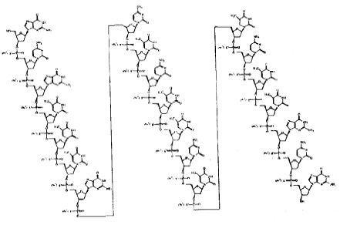
Fomivirsen 21 nucleotides 5'-GCG TTT GCT CTT CTT CTT GCG-3' Intravitreal Injectable FDA – EMA όχι
αλλαγές mRNA human cytomegalovirus (HCMV) και εμποδίζει την αντιγραφή του μέσω antisense μηχανισμού όπου
antisense oligonucleotides - μικρά τμήματα DNA ή RNA μπορούν να τροποποιούν την πρωτεϊνική έκφραση του RNA
ενδοϋαλοειδώς σε ασθενείς AIDS επί μη ανοχής ή ανταπόκρισης θεραπειών CMV αμφιβληστροείδιτιδας
ανεπιθύμητες ενέργειες υαλοειδίτιδα, αλλοιώσεις όρασης

Slide 16
Vidarabine - Ophthalmic Ointment 3% 9-β-D-arabinofuranosyladenine (ara-A)
το πρώτο φάρμακο σε ΗΠΑ για παρεντερική θεραπεία σοβαρών ή απειλητικών της ζωής ερπητικών λοιμώξεων
από τα πλέον αποτελεσματικά νουκλεοσιδικά πρό Acyclovir, από Streptomyces antibioticus, αναστολέας DNA polymerase
acyclovir is currently the treatment of choice for biopsy-proved herpes simplex encephalitis. (N Engl J Med 1986; 314:144–9 Vidarabine versus Acyclovir Therapy in Herpes Simplex Encephalitis)
θεραπεία HSV κερατοεπιπεφυκίτιδας ανοσοκατεσταλμένων

Slide 17
Αντιϊικά φάρμακα ηπατίτιδας
Νουκλεοσ(τ)ιδικά ανάλογα :
nucleosides (ribose ή deoxyribose N-glycosylated to a triazole)
nucleotides (phosphate group linked to rib/deoxy C5 carbon)
αναστολείς DNA πολυμεράσης του ιού
ιντερφερόνες : οικογένεια φυσικών γλυκοπρωτεϊνών (συντίθενται με τεχνολογία ανασυνδυασμένου DΝΑ, ανοσοτροποποιητικά
ιντερφερόνη α-2β : θεραπεία ηπατίτιδας Β και C - ανεπιθύμητες ενέργειες : πυρετός, ρίγος, μυαλγίες, αρθαλγίες, γαστρεντερικές διαταραχές, καταστολή μυελού οστών, νευροτοξικότητα,
η ανάπτυξη νέων φαρμάκων έχει περιορίσει την χρήση τους
στόχος θεραπείας : SVR (sustained virologic response) παρατεταμένη ιολογική απόκριση

Slide 18
Αντιϊικά HBV
nucleosides & nucleotides analogues:
Lamivudine
Adefovir
Entecavir
Tenofovir
Ribavirin
Zidovudine

Slide 19
Αντιϊικά HCV
Nonstructural protein 5A (NS5A) Inhibitors :
Daclatasvir, Ombitasvir, Ledipasvir, Elbasvir, Veltapasvir
Nonstructural protein 5B (NS5B) Inhibitors :
Sofosbuvir, Beclabusvir (nucleotide analogues) – Dasabuvir (non-nucleoside)
Protease Inhibitors : Telaprevir, Boceprevir, Simeprevir, Paritaprevir,Grazoprevir, Asunaprevir 2015,Faldaprevir , Fosamprenavir
Ανάκληση EMA , FDA : τα διακριτής διαγραφής απόσυρση από παρασκευαστή και το Viekirax (ombitasvir, paritaprevir, ritonavir)σε ένα δισκίο, από FDA, λόγω περιστατικών επανενεργοποίησης ηπατίτιδας B, ορισμένων θανατηφόρων

Slide 20
αναστολείς DNA-πολυμεράσης HBV
Lamivudine tabl 150 mg bid, 300 mg qd, 100mg qd
Adefovir - 10 mg tablets qd
Entecavir – tabl 0,5 mg και 1 mg qd (αντιρροπούμενη και μη νόσος αντίστοιχα)
χορηγείται και σε HBV + HIV / AIDS αποτελεσματικό στα ανθεκτικά στη λαμιβουδίνη στελέχη HBV
απαιτείται στενή παρακολούθηση του ασθενή μετά την διακοπή του φαρμάκου, πιθανή εμφάνιση βαριάς ηπατίτιδας
Tenofovir - 123 mg tablets 1 qd
σε χρόνια ηπατίτιδα Β και πρόληψη - θεραπεία HIV/AIDS , δραστικό και σε wild-type και σε lamivudine-resistant HBV
επιτυγχάνει αναστολή αναπαραγωγής HBV κάτω του ορίου ανίχνευσης σε HBV μόνο- ή HIV/HBV συλλοίμωξη και υψηλό βαθμό απώλειας του hepatitis e antigen και ακόμη και του hepatitis B surface antigen
στενή παρακολούθηση νεφρικής λειτουργίας

Slide 21
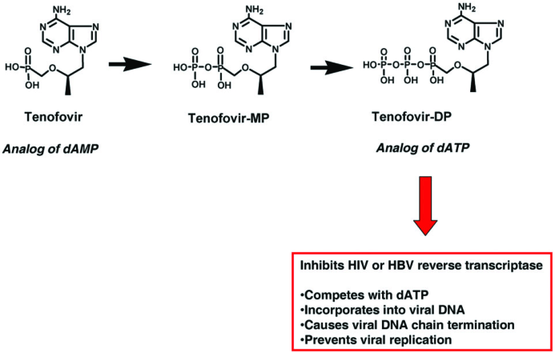
Μηχανισμός αντιϊκής δράσης tenofovir

Slide 22
Ribavirin - 200 mg capsules bid -Patient weight: < 75 kg =1,000 mg and > 75 kg = 1,200 mg
συνθετικό νουκλεοσιδικό ανάλογο γουανοσίνης αναστέλλει δράση RNA πολυμεράσης
επικουρική θεραπεία σε 1^{η} ή 2^{η} γραμμή αγωγή προς αποφυγή υποτροπής ειδικά σε HCV
και σε αιμορραγικό πυρετό
αναιμία, μειωμένη αποτελεσματικότητα
Zidovudine (150 mg lamivudine+300 mg zidovudine)1 bid
azidothymidine , αναστολέας ανάστροφης μεταγραφάσης HIV
zidovudine 1987 πρώτη θεραπεία για HIV
σε HBsAg + ασθενείς ιδιαίτερα σε μη ανταπόκριση σε ιντερφερόνη αλφα
χρησιμοποιείται στις εγκύους για την αποτροπή μετάδοσης του HIV στο αγέννητο βρέφος

Slide 23
Ledipasvir NS5A ledipasvir/sofosbuvir 90 mg/400 mg) tab qd
Ledipasvir,βενζιμιδαζόλη,HCVgenotypes 1a, 1b, 4a, 5a
ελάχιστες πρανέργειες, πονοκέφαλος
συνδυασμός ledipasvir and sofosbuvir επιτυγχάνουν SVR (sustained virologic response) 93 - 99% μετά από 12 εβδομάδες θεραπεία και σε συλλοίμωξη HCV - HIV
και σε genotypes 1, 4, 5, and 6 με ή χωρίς ribavirin ανάλογα με επίπεδο ηπατικής βλάβης ή κίρρωσης
κόστος ledipasvir/sofosbuvir oral tablet (90 mg-400 mg) περίπου $12,250 για 28 ημέρες

Slide 24
Elbasvir tab (50 mg/100 mg elbasvir and grazoprevir ) 1 qd
HCV genotypes 1 and 4 με ή χωρίς ribavirin
ανάλογα με την παρουσία σχετικών με την αντοχή υποκαταστάσεων στην πρωτεϊνη NS5A και προηγούμενων αποτυχημένων θεραπειών με ribavirin, peginterferon alfa-2a,peginterferon alfa-2b, ή άλλων NS3/4A αναστολέων -simeprevir
To Elbasvir + Grazoprevir με ή χωρίς ribavirin έχει επιτύχει SVR από 94% έως 97% για genotype 1 έως 97% 100% for genotype 4 μετά από 12 εβδομάδες θεραπείας

Slide 25
Veltapasvir NS5A (200 mg sofosbuvir and 50 mg veltapasvir) bid ή (400+100) qd και παιδιατρικό σκεύασμα oργανική ετεροπεντακυκλική ένωση αναστολέας της nonstructural protein 5A του HCV σε συνδυασμό με sofosbuvir χρησιμοποιείται για την θεραπεία της χρόνιας ηπατίτιδας C των 6 μειζόνων γενότυπων
Dasabuvir- 250 mg bid
μη νουκλεοσιδικός NS5B αναστολέας επάγει δομική αλλαγή καθιστώντας την πολυμεράση ανίκανη να επιμηκύνει το RNA του ιού, μόνο για γενότυπο 1
Fosamprenavir 700 mg tabl bid, αναστολέας πρωτεάσης
αποτρέπει εξέλιξη πολυπρωτεϊνικών πρόδρομων μορίων gag και gag-pol του ιού, με αποτέλεσμα τον σχηματισμό ανώριμων μη λοιμογόνων ιϊκών σωματιδίων

Slide 26
Sofosbuvir - 400 mg tablets qd
Sofosbuvir, επαναστατική ανακάλυψη 2007 -2013 ,μείωση παρενεργειών και διάρκειας θεραπείας HCV
παν-γονοτυπικός αναστολέας της HCV NS5B RNA-εξαρτώμενης RNA πολυμεράσης, η οποία ενσωματώνει το φαρμακολογικά δραστικό τριφωσφορικό ανάλογο ουριδίνης στο HCV RNA και λειτουργεί ως τερματιστής αλύσου
αποτελεσματικότης αυξάνεται σε συνδυασμούς με άλλα φάρμακα συχνά χωρίς peginterferon-alfa οπότε αποφεύγονται και οι παρενέργειές της
+ ledipasvir ( 90/400) γενότυποI 1,4,5,6 και για 2,3 +daclatasvir ( tablets 60 mg+400 mg)
σε κίρρωση ή μεταμόσχευση ήπατος , ενίοτε και ribavirin
ΔΥΝΗΤΙΚΗ ενεργοποίηση ηπατίτιδας B - σύσταση από EMA για screening HBV προ έναρξης sofosbuvir
στη Λίστα Βασικών Φαρμάκων ΠΟΥ ( WHO)

Slide 27
HIV (Ιός Ανθρώπινης Ανοσοανεπάρκειας)-αντιρετροϊκή αγωγή ART
HIV : RNA ρετροϊός, ανάστροφη μεταγραφάση , RNA σε DNA
Σύνδρομο επίκτητης ανοσοανεπάρκειας (HIV λοίμωξη) 1981 - ιός απομονώθηκε 1984
μόλυνση με HIV "HIV οροθετικός" για πάντα = ανίατος νόσος
Σταδιακή μείωση CD4+ λεμφοκυττάρων - υγιής 600 έως 1200/ml αίματος
CD4+ < 200/ml , AIDS (Σύνδρομο Επίκτητης Ανοσοανεπάρκειας)
Εμβόλιο δεν υπάρχει
αντιρετροϊκή αγωγή : μείωση ιικού φορτίου ( ποσόν HIV στο αίμα) σε μη ανιχνεύσιμα επίπεδα (< 50 αντίγραφα/ml) για όσο το δυνατόν μακρύτερο χρονικό διάστημα. διατήρηση λειτουργίας ανοσοποιητικού = χρόνια νόσος
HA-ART - 1996 Highly Active AntiRetroviral Therapy- επιβίωση 50 χρόνια
Η αντιρετροϊκή αγωγή μετέτρεψε την HIV/AIDS από θανατηφόρο σε χρόνια νόσο

Slide 28
Κατηγορίες Αντιρετροϊκών Φαρμάκων (ARV)
1. αναστολείς ανάστροφης μεταγραφάσης Reverse Transcriptase Inhibitors
3 ομάδες:
νουκλεοσιδικά ανάλογα (NRTIs), emtricitabine caps200 mg
νουκλεοτιδικά ανάλογα (NtRTIs), tenofovir, που σε συνδυασμό με emtricitabine , αποτελούν ένα από τα συνιστώμενα σχήματα NRTIs για την έναρξη της HAART
μη-νουκλεοσιδικά ανάλογα (NNRTIs) nevirapine , efavirenz
2. αναστολείς πρωτεάσης (Protease Inhibitors, PIs) darunavir, atazanavir
3. αναστολείς εισόδου (Entry Inhibitors): α) αναστολείς σύντηξης enfuvirtide β) αναστολείς σύνδεσης συνυποδοχέα CCR5, maraviroc
4. αναστολείς ιντεγκράσης (INSTIs) raltegravir 400 mg tabl bid, dolutegravir tabl 25 mg qd, cabotegravir, 30mg tabl qd, bictegravir
50 mg tabl qd- χαμηλός γενετικός φραγμός αντοχής , συγχορήγηση με τουλάχιστον άλλο 1 ή δύο δραστικά φάρμακα άλλης κατηγορίας (emtricitabine , tenofovir)
φαρμακοενίσχυση ( με Ritonavir), απλούστερα δοσολογικά σχήματα
άπαξ ημερησίως) ή ακόμα μονοθεραπείες με αντιπρωτεάση, σε ανοσολογικά και ιολογικά σταθεροποιημένους ασθενείς

Slide 29
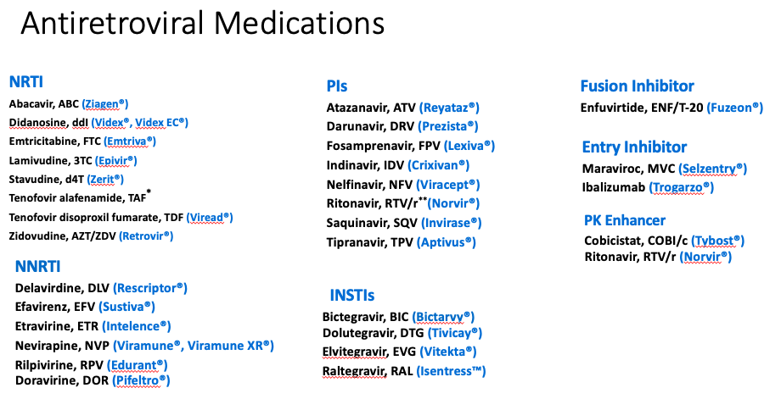
Paul E. Sax, MD NEJM JOURNAL WATCH INFECTIOUS DISEASES Nonember 3d 2019 Ορισμένα αποσύρονται ή ανακαλούνται πχ stavudine, didanosine (σε ορισμένα κράτη ΕΜΑ )

Slide 30
Νουκλεοσ(τ)ιδικά αντιρετροϊκά NRTIs
zidovudine 1987 πρώτη θεραπεία για HIV, capsules 250 mg bid
emtricitabine caps200 mg qd
tenofovir, νουκλεοτιδικό ( όχι νουκλεοσιδικό ανάλογο) 123 mg tablets 1 qd για HBV, σε συνδυασμό με emtricitabine , emtricitabine +tenofovir disoproxil fumarate αποτελούν ένα από τα συνιστώμενα σχήματα NRTIs για την έναρξη της HAART
(και για HBV πρώτης γραμμής σε συνδυασμό 3 φαρμάκων ως εναλλακτικό επί αντενδείξεως άλλων ή λόγω τοξικότητας)
abacavir 300 tabl bid + oral sol paed
lamivudine tabl150 mg bid, 300 mg qd, 100mg qd αναστέλλει και την HBV -DNA πολυμεράση

Slide 31
μη νουκλεοσιδικά ανάλογα NNRTIs
πρώτη γενιά των NNRTIs :
efavirenz 50 mg,100 mg ,200 mg, capsules qd - 30 mg/mL oral solution paed
nevirapine - 200 mg qd (14 days μετά bid)
συνιστώμενα από διεθνείς οργανισμούς φάρμακα για έναρξη HAART
μειονεκτήματα : χαμηλός γενετικός φραγμός στην ανάπτυξη αντοχής, παρενέργειες ΚΝΣ (efavirenz), αποτυχία σε ασθενείς με ανθεκτικό ιό, αντιδράσεις υπερευαισθησίας (nevirapine)
δεύτερη γενιά των NNRTIs etravirine 200 mg tablets qd ; 100bid και rilpivirine 25 mg tablet qd με τροφή
υψηλός γενετικός φραγμός, δραστικότητα σε πολυθεραπευμένους με ανθεκτικά στα NNRTIs στελέχη του HIV- συχνή παρενέργεια : εξάνθημα
rilpivirine ισχυρή αντιρετροϊική δράση και λιγότερες ΚΝΣ παρενέργειες

Slide 32
Μaraviroc 25 , 75 , 150 και 300 mg tablet
ιμιδαζοπυριδίνη, ισχυρή αντι-ιική δράση έναντι στελεχών HIV με τροπισμό αποκλειστικά προς τους συνυποδοχείς CCR5
δραστικό σε στελέχη ιού, ανθεκτικά σε άλλες κατηγορίες αντιρετροϊκών
πρέπει να προηγηθεί έλεγχος τροπισμού του HIV με ειδικές φαινοτυπικές μεθόδους (ανιχνεύουν εάν ο πληθυσμός του ιού αποτελείται από στελέχη με τροπισμό στους συνυποδοχείς CCR5 ή CXCR4 ή και στους δύο-μεικτός πληθυσμός) - φάρμακο μπορεί να χρησιμοποιηθεί μόνο στην πρώτη περίπτωση
νεώτερες μέθοδοι τροπισμού ανιχνεύουν ταυτόχρονα και πολύ μικρούς υποπληθυσμούς του HIV με τροπισμό στους συνυποδοχείς CXCR4
συνιστώμενη δόση ενηλίκων : 150 mg (με ισχυρό αναστολέα CYP3A με ή χωρίς ισχυρό CYP3A επαγωγέα), 300 mg (χωρίς ισχυρούς CYP3A αναστολείς ή επαγωγείς) or 600 mg bid (με ισχυρό CYP3A επαγωγέα χωρίς ισχυρό CYP3A αναστολέα) αναλόγως των αλληλεπιδράσεων με ταυτόχρονη αντιρετροϊκή αγωγή και άλλα ιατρικά προϊόντα

Slide 33
enfuvirtide 90 mg/ml powder and solvent for solution for injection each vial contains 108 mg
enfuvirtide αναστολέας σύντηξης - 90 mg bid
υποδορίως - είναι πεπτίδιο
ανάλογο HIV πρωτεΐνης που διαμεσολαβεί στη σύντηξη με την κυτταρική μεμβράνη που όταν προσδεθεί στη θέση της HIV πρωτεΐνης, παγιδεύει το ιϊκό σωματίδιο σε μια διαμόρφωση που αποτρέπει τη σύντηξή του με το τοίχωμα

Slide 34
Cobicistat 150 mg tabl qd
δεν συνιστά άμεση θεραπεία για HIV αλλά χορηγείται ως ενισχυτικό των αναστολέων πρωτεάσης atazanavir ή darunavir
darunavir + cobicistat 800+150 mg 1 tabl qd
atazanavir + cobicistat 300+150 mg 1 tabl qd

Slide 35
Ritonavir sachet powder for oral suspension 100 mg of ritonavir ( qd – bid ανάλογα με συνδυασμό φαρμάκων )
ritonavir 1996 : αναστολέας πρωτεασών HIV-1 και HIV-2, δραστικός από στόματος
αναστολή πρωτεάσης HIV: αφαιρεί στο ένζυμο την ικανότητα να συνθέτει την πρόδρομη πολυπρωτεΐνη gag-pol οδηγώντας στην παραγωγή στελεχών HIV ανώριμης μορφολογίας που δεν είναι ικανά να προάγουν νέους κύκλους μόλυνσης

Slide 36
Αντι-ιϊκά φάρμακα γρίπης Α & Β
Αναστολείς Neuraminidase
Oseltamivir
αναστολή ενζύμου νευραμινιδάση επιφάνειας ιών γρίπης - παρεμποδίζουν απελευθέρωση ιοσωματίων από μεμβράνη κυττάρου-ξενιστή
ion channel protein M₂ Inhibitors
Amantadine στοχεύει πρωτεΐνη ιού απελευθέρωσης RNA στο κύτταρο ξενιστή, μεταφορά στον πυρήνα και αντιγραφή του - ταχεία ανάδυση ανθεκτικότητας - ανεπιθύμητες ενέργειες

Slide 37
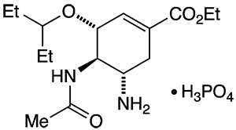
Oseltamivir 75 mg qd
αναστέλλει την neuraminidase , μια διαμεμβανική πρωτεϊνη.
Η OS carboxylate , η ενεργή μορφή της OS, μέσω της ενδογενούς εστεράσης, απεδείχθη να μειώνει σημαντικά την νοσηρότητα και θνησιμότητα από την γρίππη
γρίπη Α και Β, εντός 48 h από έναρξη συμτωμάτων
θεραπεία και προφύλαξη

Slide 38
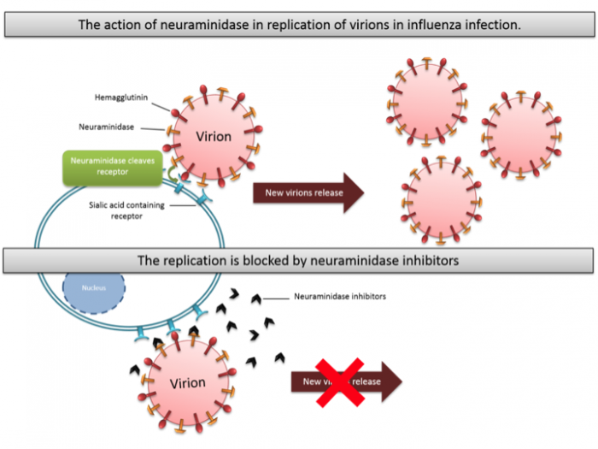
Μηχανισμός δράσης Oseltamivir Reproduced from Wikipedia common

Slide 39
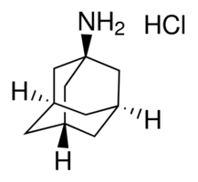
αμανταδίνη (amantadine)
αναστέλλει ειδικά την αντιγραφή του γενετικού υλικού των ιών της γρίπης Α σε χαμηλές συγκεντρώσεις
περιορισμένη χρήση λόγω αντοχής
σε Parkinson Symmetrel caps 100 mg

Slide 40
Αντι-ιϊκά φάρμακα RSV
ribavirin : φάρμακο εκλογής για θεραπεία αναπνευστικού συγκυτιακού ιού ( respiratory syncytial virus-RSV) σε βρέφη και μικρά παιδιά σε μορφή αερολύματος (+μονοκλωνικό αντίσωμα παλιβιζουμάμπη έναντι γλυκοπρωτεΐνης επιφάνειας ιού σε παιδιά υψηλού κινδύνου) και σε δισκία σε ενήλικες
Δοκιμάστηκε για κορωνοϊό - δεν απέδωσε

Slide 41
Σύνθεση φαρμάκων SARS-CoV-2 severe acute respiratory syndrome coronavirus 2
SARS-CoV-2 τρίτη έξαρση coronavirus
2002 SARS (Severe acute respiratory syndrome )
2012 MERS (Middle East respiratory syndrome)
εάν έτοιμα δραστικά φάρμακα για SARS, MERS, θα τα παρατάσσαμε άμεσα στην έξαρση του SARS-CoV-2
θα είχαν ίσως βοηθήσει ενώ παρακευάζονταν εμβόλια και άλλα μέσα θεραπευτικά

Slide 42
φαρμακολογικοί στόχοι SARSCoV-2- αντι-ιΐκά φάρμακα
πρωτεΐνική ακίδα : παρασκευή φαρμάκων αποτροπής εισόδου στα κύτταρα
κύρια πρωτεϊνάση του ιού Mpro (ή 3CLpro) μέσω μοριακής μοντελοποίησης - διαθέσιμοι rhinovirus και άλλοι 3Cpro αναστολείς δυνατόν να τροποποιηθούν και καταστούν χρήσιμοι στην θεραπευτική αντιμετώπιση του κορωνοϊού

Slide 43
Αντιιΐκά φάρμακα Covid – 19
Ritonavir-boosted nirmatrelvir
Remdesivir
Molnupiravir
Lopinavir+ ritonavir
Baricitinib
Favipiravir
Anakinra
Σε μελέτες drug repurposing εξετάστηκαν και άλλα γνωστά εν χρήσει αντιϊκά φάρμακα (ribavirin , oseltamivir κ.α.) και το elbasvir (για HCV) ως δυνητικά εκλεκτικής και ισχυρής σύνδεσής του με τρείς πρωτεϊνες του SARS-CoV-2, απαραίτητες για την αναπαραγωγή του

Slide 44
nirmatrelvir 150 mg / ritonavir 100 mg 2 tabl + 1 tabl bid
αναστολέας της κύριας πρωτεάσης (Mpro/3CL^{pro}) του ιού SARS-CoV-2
2 δραστικές ουσίες nirmatrelvir (3C-like protease inhibitor) και ritonavir σε 2 διακριτά δισκία
nirmatrelvir (PF-07321332 / αναστέλλει πολλαπλασιασμό ιού στον ξενιστή
ritonavir (κλασικό φάρμακο για τον HIV) επιμηκύνει την βιοδιαθεσιμότητα της nirmatrelvir
The five-day course of prescription pills reduced the risk of hospitalization or death by 88 percent in a clinical trial
Covid-19 cases that return after antiviral treatment puzzle doctorsBy Brenda Goodman, CNN
Updated 1805 GMT (0205 HKT) April 27, 2022

Slide 45
Remdesivir 100 mg concentrate for solution for infusion 100mg qd iv
αντι-ιΐκό φάρμακο ανακαλύφθηκε στην επιδημία Ebola 2014 από φαρμακευτική Gilead
θεραπεία ασθενών COVID-19 με ανάγκη παροχής οξυγόνου (repurposing)
προφάρμακο ανάλογου ριβονουκλεοτιδίου αναστολέως RNA πολυμεράσης ιού
ενδοκυτταρική απελευθέρωση μονοφωσφορικού GS-441524
βιομετατροπή σε τριφωσφορικό GS-441524
συγκεντρώσεις στο αίμα μειώνονται σε συγχορήγηση επαγωγέων P450 : ριφαμπικίνη, καρβαμαζεπίνη, φαινοβαρβιτάλη, φαινυτοΐνη, πριμιδόνη, βαλσαμόχορτο
ανταγωνιστική επίδραση χλωροκίνης

Slide 46
Molnupiravir 200 mg capsules 800 mg bid
αρχικά για γρίπη
προφάρμακο συνθετικού νουκλεοσιδικού παραγώγου N4-hydroxy cytidine (EIDD-1931)
εισαγωγή σφαλμάτων αντιγραφής κατά τη διαδικασία αντιγραφής του ιΐκού RNA

Slide 47
Lopinavir+ ritonavir (80 mg + 20 mg) / ml oral solution - 5 ml bid
Lopinavir : αντιρετροϊκό της κατηγορίας αναστολέα πρωτεάσης. έχει εγκριθεί στις Ηνωμένες Πολιτείες το 2000 για τη θεραπεία λοιμώξεων από τον ιό HIV
ως συνδυασμός σταθερής δόσης με έναν άλλο αναστολέα πρωτεασών aspartyl HIV-1 και HIV-2, τη ritonavir ως φαρμακοκινητικό ενισχυτή
αναστολή πρωτεάσης HIV αφαιρεί στο ένζυμο την ικανότητα να συνθέτει την πρόδρομη πολυπρωτεΐνη gag-pol οδηγώντας έτσι στην παραγωγή στελεχών HIV ανώριμης μορφολογίας που δεν είναι ικανά να προάγουν νέους κύκλους μόλυνσης
ο συνδυασμός τους αναστέλλει την πρωτεάση άλλων ιών, ειδικά των κορωνοϊών

Slide 48
Baricitinib για covid -19 2 mg+4 mg tabl (1-2 tabl qd)
baricitinib : εκλεκτικός και αναστρέψιμος αναστολέας κινασών JAK1, JAK2, JAK3 και
τυροσινικής Κινάσης 2
κινάσες Janus (JAK) είναι ένζυμα μεταγωγής ενδοκυτταρικών σημάτων από τους υποδοχείς της κυτταρικής επιφάνειας για κυτταροκίνες και αυξητικούς παράγοντες αιμοποίησης, φλεγμονής και ανοσολογικής λειτουργίας

Slide 49
Favipiravir Tabl 200mg 800 mg bid
Favipiravir αναστέλλει επιλεκτικά την RΝA πολυμεράση (RdRP) του ιού της γρίπης Α, Β και άλλων ιών Influenza A virus subtypes H1N1, H5N1, H7N9
Γαλουχία Κύηση ΌΧΙ
Επαναξιολόγηση στην μάχη κατά του κορωνοϊού
Αντικρουόμενα αποτελέσματα σε διάφορες κλινικές μελέτες επί της COVID-19

Slide 50
Anakinra 100 mg/0.67 ml solution for injection in pre-filled syringe 100 mg qd subcutaneously
anakinra ανοσοκατασταλτικό φάρμακο
εξουδετερώνει βιολογική δραστικότητα ιντερλευκίνης-1α και -1β αναστέλλοντας ανταγωνιστικά τη δέσμευσή τους στον υποδοχέα τύπου Ι της ιντερλευκίνης-1 βασικής προ-φλεγμονώδους κυτοκίνης, σε διαδικασίες ανοσοποιητικού που οδηγούν σε φλεγμονή- ανακούφιση συμπτωμάτων φλεγμονωδών παθήσεων (ρευματοειδούς αρθρίτιδος κλπ
ανοσολογική ανταπόκριση σε ασθενείς COVID-19, θεωρείται ότι μειώνει φλεγμονή που σχετίζεται με τη νόσο και κατ΄ επέκταση βλάβη των κατώτερων αεραγωγών, αποτρέποντας την ανάπτυξη σοβαρής αναπνευστικής ανεπάρκειας

Slide 51
Ιός ευλογιάς : Tecovirimat - 200mg caps 600mg bid- Brincidofovir, 100 mg tabl -200 mg once weekly 2 doses ( Days 1 - 8)
Tecovirimat θεραπεία ιού της ευλογιάς (εκρίζωση1980 )
αναστέλλει δραστικότητα πρωτεΐνης VP37 του ιού orthopox, η οποία κωδικοποιείται από ένα υψηλά διατηρημένο γονίδιο σε όλα τα μέλη του γένους ιού orthopox (smallpox - monkeypox)
εμποδίζει την αλληλεπίδρασή της VP37 με την κυτταρική Rab9 GTPαση και ΤΙΡ47, που αποτρέπει το σχηματισμό ιοσωματίων με έλυτρο ικανών για την έξοδο τα οποία είναι απαραίτητα για την από κύτταρο σε κύτταρο και σε μεγάλη εμβέλεια διασπορά του ιού
Brincidofovir prodrug της cidofovir, με φαρμακοτεχνία ενδοκυτταρικής απελευθέρωσης του φαρμάκου ( αύξηση βιοδιαθεσιμότητας και δραστικότητας)
εγκρίθηκε για ιατρική χρήση στις ΗΠΑ τον Ιούνιο 2021

Slide 52
Συμπερασματικά περί αντιϊκών φαρμάκων
Η επιστημονική έρευνα έχει επιτύχει την παρασκευή πολλών αντιϊκών φαρμάκων παρά το γεγονός ότι απαιτείται επίπονη διαδικασία λόγω της ιδιαιτερότητας των ιογενών λοιμώξεων στην αντιμετώπισή τους
Οι ιοί ως μη αυτοτελείς αλλά αποκλειστικά παρασιτούντες οργανισμοί είναι εξαιρετικά δύσκολο να εξοντωθούν χωρίς παράλληλη βλάβη του ξενιστού
Για το λόγο αυτό οι παρενέργειες των αντιϊκών φαρμάκων είναι αναπόφευκτες και σοβαρές και διακινδυνεύεται η απρόσκοπτη ολοκλήρωση της θεραπείας
Ένα άλλο σοβαρό θέμα είναι η ανάπτυξη αντοχής όπως π.χ. των ιογενών παραλλαγών H3N2 και H5N1 στην οσελταμιβίρη. Για την υπέρβαση του φαινομένου της αντοχής, χορηγείται συνδυασμός φαρμάκων διαφόρων ομάδων με διαφορετικό μηχανισμό δράσης
Σε κάθε περίπτωση το όφελος από τα αντιϊικά φάρμακα και η διάσωση πολλών ασθενών από σοβαρή βλάβη ή και θάνατο, ενισχύουν την προσπάθεια των επιστημόνων να συνεχίσουν παρ’ όλες τις αντιξοότητες τον δύσκολο αλλά υπέροχο αγώνα της υπέρβασης των εμποδίων και την εκρίζωση ει δυνατόν κάθε παράγοντα που επιβουλεύεται την ανθρώπινη υγεία και ευρύτερη ευημερία :
( Ορισμός Υγείας ΠΟΥ : κατάσταση πλήρους σωματικής, νοητικής και κοινωνικής ευεξίας και όχι απλώς η απουσία νόσου ή αναπηρίας)

